Slide 1


Em defesa da Reforma Tributária 3S - Saudável, Solidária e Sustentável
Seminário
Liliana Bricarello
Conselheira Federal
12 de junho de 2024

Slide 2

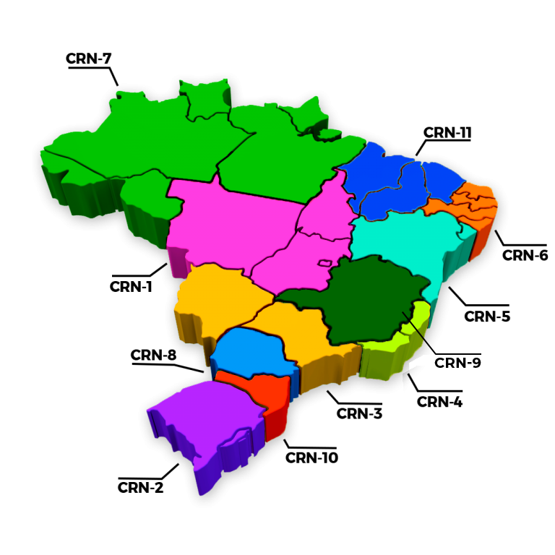
202.903 NUTRICIONISTAS E
21.269 TÉCNICOS EM NUTRIÇÃO E DIETÉTICA
Fonte: quadro estatístico 2º semestre de 2023
MISSÃO
Contribuir para a garantia do
Direito Humano à Alimentação Adequada, fiscalizando, normatizando e disciplinando o exercício profissional do nutricionista e do técnico em nutrição e dietética, para uma prática pautada na ética e comprometida com a
Segurança Alimentar e Nutricional,
em benefício da sociedade.
O nutricionista é o profissional com formação acadêmica específica para intervir em questões relativas à alimentação e nutrição de indivíduos e coletividades.
Como o objeto de trabalho do nutricionista é o alimento e a alimentação, que perpassam a complexidade social e multifatorial do processo alimentar, a abordagem profissional considera a integralidade do sujeito.

Slide 3









A desnutrição voltou a crescer em 2020
A fome atingiu 21,6 milhões de domicílios em 2023
Contexto atual
Múltipla carga de má nutrição: a fome, as carências nutricionais e a desnutrição coexistem com a obesidade
Baixo consumo de alimentos básicos e aumento da participação de produtos ultraprocessados
Pessoas mais vulneráveis, representadas por mulheres, negros e negras e pessoas vivendo em zonas rurais são as mais atingidas pela má nutrição
Fonte: PNADC 2024; UFRJ/ENANI, 2019; POF 2017-2018

Slide 4






Dados do VIGITEL 2023 mostram que na população brasileira...
17,7% consomem alimentos ultraprocessados
Fatores de risco para as DCNTs, responsáveis por 75% das mortes no Brasil (mortes evitáveis e precoces)
20,8% fazem consumo abusivo de bebidas alcóolicas
37% praticam atividade física de forma insuficiente
9,3% são fumantes
Populações de baixa renda são as mais vulneráveis e expostas às DCNs
Fonte: VIGITEL/MS, 2023

Slide 5
Fatores que influenciam...
Acesso
Disponibilidade
Barreiras
Oportunidades
Práticas
Ações regulatórias, legislativas ou políticas
Casa
Locais de trabalho
Escola, proximidades da escola
Cuidado infantil
Vizinhança e comunidade
Restaurantes
Mercados
Lojas de conveniência e de comidas
Macroambientes
(setores)
Normas e valores sociais e culturais
Indústria de alimentos e bebidas
Propaganda e marketing de alimentos
Políticas agrícolas e agrárias
Sistema tributário e econômico
Sistemas de produção e distribuição de alimentos
Estruturas políticas e governamentais e políticas
Programas de assistência alimentar
Sistemas de saúde
Planejamento urbano e transporte
Ambientes físicos (cenários)
Ambientes sociais (redes)
Cognição (ex: atitudes, preferências, conhecimento, valores)
Habilidades e valores
Estilo de vida
Biológico (ex: gene, gênero, idade)
Demografia (ex: renda, região)
Fatores individuais (pessoais)
Família
Amigos
Pares
Expectativas
Motivações
Autoeficácia
Capacidade cognitiva
Apoio social
Normas sociais
Papel social

Slide 6
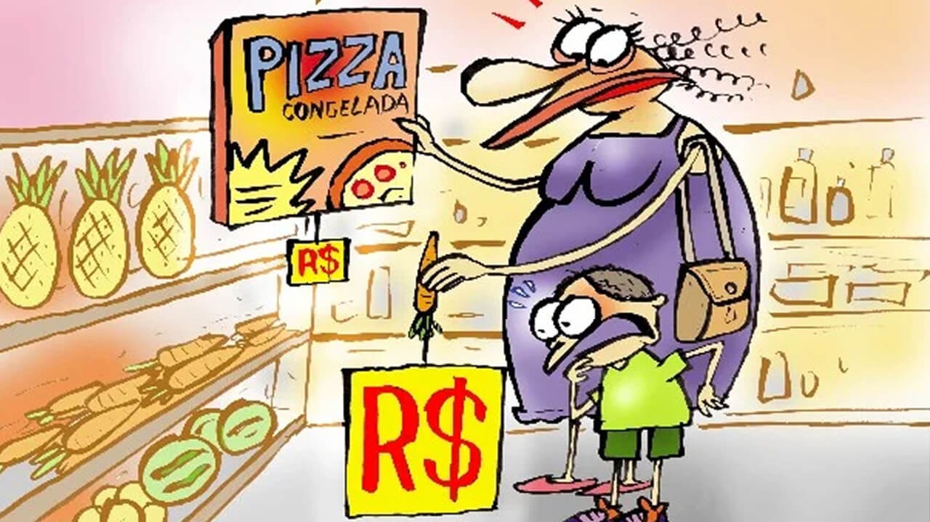
Fatores que influenciam...

Slide 7
A tributação não deve aumentar as desigualdades!
A AÇÃO DO ESTADO É
IMPRESCINDÍVEL!
Considerar o Guia Alimentar para a População Brasileira para a regulamentação das diferentes alíquotas para alimentos, sendo que alimentos in natura tenham tarifa 0% ou reduzida;
Assegurar imposto seletivo sobre produtos derivados ou não do tabaco, bebidas alcoólicas, alimentos ultraprocessados e agrotóxicos, com vistas a desestimular o seu consumo;
Prever aumento da carga tributária sobre produtos de tabaco, álcool, alimentos ultraprocessados e agrotóxicos;
Garantir que o Decreto n° 11.936/2024, que estabelece parâmetros de saudabilidade, sustentabilidade e consumo amplo da Cesta Básica Nacional de Alimentos seja cumprido; e
Assegurar que alimentos ultraprocessados e agrotóxicos não sejam contemplados com alíquotas reduzidas.

Slide 8





ACOMPANHE AS NOSSAS ATUALIZAÇÕES
facebook.com/CFNonline
instagram.com/cfn_nutri
youtube.com/
conselhofederaldenutricionistas
twitter.com/cfn_nutricao
cfn.org.br

Slide 9
OBRIGADA!
Liliana Paula Bricarello
Conselheira
Conselho Federal de Nutricionistas
contato@cfn.org.br
www.cfn.org.br

